Slide 1


アプリケーション開発ガイド はじめに
ソフトバンク株式会社
Watson事業推進室
2015年9月
CONFIDENTIAL

Slide 2



Watson対応アプリ開発の流れと開発ガイドの対応
アプリの開発
Watson APIを
使用して
Watsonの訓練
トレーニングデータを
使用してトレーニング
モデルを作成する
テスト
開発者
アプリ展開
繰り返し開発
● アプリ開発環境について
Watson対応アプリの開発で利用する
環境について説明
● Watsonアプリの開発例について
Watsonサービスを使用した
サンプルアプリを例に説明
１
● NLCサービスの使い方
NLCのAPIリファレンスの説明
今後対応予定
Retrive and Rank（※）サービスの使い方
Dialogサービスの使い方
３
２
開発ガイド
CONFIDENTIAL
Notes:
Assembly line image
2

Slide 3

アプリ開発の全体像
￼
CONFIDENTIAL

Slide 4


Watson対応アプリ開発の流れ
Watson Developer Cloud
NLCサービス
アプリ
deployed
トレーニングモデル
認証情報
（usr/psw）
runtime環境
deploy
トレーニング
データ
Eclipseなどローカル環境
アプリ
アプリの開発
Watson APIを
使用して
Watsonの訓練
トレーニングデータを
使用してトレーニング
モデルを作成する
テスト
開発者
アプリ展開
繰り返し開発
CONFIDENTIAL
Notes:
Assembly line image
4

Slide 5
（ご参考） Watson対応アプリの構成例
Watson Developer Cloud
NLCサービス
開発時
アプリ
トレーニングモデル
runtime環境
商用
アプリ
認証情報
（usr/psw）
Watsonサービスを利用するための認証情報を
アプリケーションなどで保持するようにすると
Bluemixを利用しない構成も可能
（商用版アプリケーションを提供する場合など）
ユーザ
CONFIDENTIAL
Notes:
Assembly line image
5

Slide 6
Bluemixとは
クラウド・アプリケーション開発・稼動の
ためのPlatform as a Service 環境
● アプリケーションの言語に応じたランタイムを
選んで、アプリケーションを開発
● 必要に応じサービスを選び、機能を拡張
● Watsonサービスへアクセスするための
クレデンシャル（usr/psw）を環境変数として保持
※ Bluemixの技術情報など詳細は、「そこが知りたい！IBM Bluemixテクニカル・セミナー資料」 などを参照
https://www.ibm.com/developerworks/community/wikis/home?lang=ja#!/wiki/Wdec01e50fbfa_493c_8a88_6dd85c4d983f/page/そこが知りたい！%20IBM%20Bluemixテクニカル・セミナー資料
CONFIDENTIAL

Slide 7
Bluemixの構成
IBM DataCenter or SoftBank DataCenter
CONFIDENTIAL

Slide 8
Watson Developer Cloudとは
（US版WEB http://www.ibm.com/smarterplanet/us/en/ibmwatson/developercloud/）
Watsonサービスを提供する
SaaS型のクラウド環境
IBM Bluemixなどの
外部のアプリケーションで
使用するためのAPIも提供
サポート
データ
CONFIDENTIAL
Notes:
Assembly line image
8

Slide 9
APPENDIX
￼
CONFIDENTIAL

Slide 10

Watson対応アプリの構成パターン例
ユーザ
自社サーバ等
UIやWatsonの呼び出しなど
すべてをBluemix上のアプリで提供
WEBサービス型
（Bluemix配備）
アプリ
（WEBサービス）
Watsonの呼び出し
WEBブラウザで利用
認証情報（usr/psw）
必要最小限の
I/Fのみ提供
Watsonの呼び出しを代行
WEBサービス型
（ハイブリッド）
アプリ
（WEBサービス）
Proxy
WEBブラウザで利用
必要最小限のI/Fのみ提供
Watsonの呼び出しを代行
アプリ型
（ハイブリッド）
Proxy
アプリ
CONFIDENTIAL
Notes:
Assembly line image
10

Slide 11
アプリケーション開発ガイド 開発環境について （Bluemixの一般的な使い方）
ソフトバンク株式会社
Watson事業推進室
2015年9月
CONFIDENTIAL

Slide 12
Watson対応アプリ開発の流れ
Watson Developer Cloud
NLCサービス
アプリ
deployed
トレーニングモデル
認証情報
（usr/psw）
runtime環境
本ガイドの
対象範囲
deploy
トレーニング
データ
Eclipseなどローカル環境
アプリ
アプリの開発
Watsonの訓練
テスト
開発者
アプリ展開
繰り返し開発
CONFIDENTIAL
Notes:
Assembly line image
12

Slide 13
資料の構成
1. IBM Bluemixの利用準備
IBM Bluemixのsign up
Cloud Foundryコマンドラインツールの導入
2. Node.jsで開発する場合のBluemixの使用法
Bluemix上のアプリ実行環境を構築する
アプリが利用するWatsonサービスを追加する
コーディングの開始
アプリケーションのdeploy
CONFIDENTIAL

Slide 14
1. IBM Bluemixの利用準備
IBM BluemixへのSign up
Cloud Foundryコマンドラインツールの導入
￼
CONFIDENTIAL

Slide 15
Bluemixを利用するためのsign up
１
Watson Developer Cloud
NLCサービス
アプリ
deployed
トレーニングモデル
認証情報
（usr/psw）
runtime環境
deploy
トレーニング
データ
Eclipseなどローカル環境
アプリ
アプリの開発
Watsonの訓練
テスト
開発者
アプリ展開
繰り返し開発
CONFIDENTIAL
Notes:
Assembly line image
15

Slide 16
Bluemixのsign up
次のURLへアクセスして手順に従い進めます
http://www.ibm.com/developerworks/jp/bluemix/registration.html
パートナ様向けの Bluemix ID は発行方法、ID数などはIBMと調整中です。
詳細決まり次第ご連絡いたします
CONFIDENTIAL

Slide 17
Bluemixの管理コンソール（Dashboard）表示内容
運用管理機能を統合
（このスクリーンショット）
● 稼働状況確認
● インスタンス管理
● メモリ割り当て
● ファイル管理
● ログ管理
Bluemix上で使用できる
ランタイムや
サービスのカタログ
Bluemixのドキュメント
使用可能メモリ
動作中アプリケーション
利用中サービス
CONFIDENTIAL

Slide 18
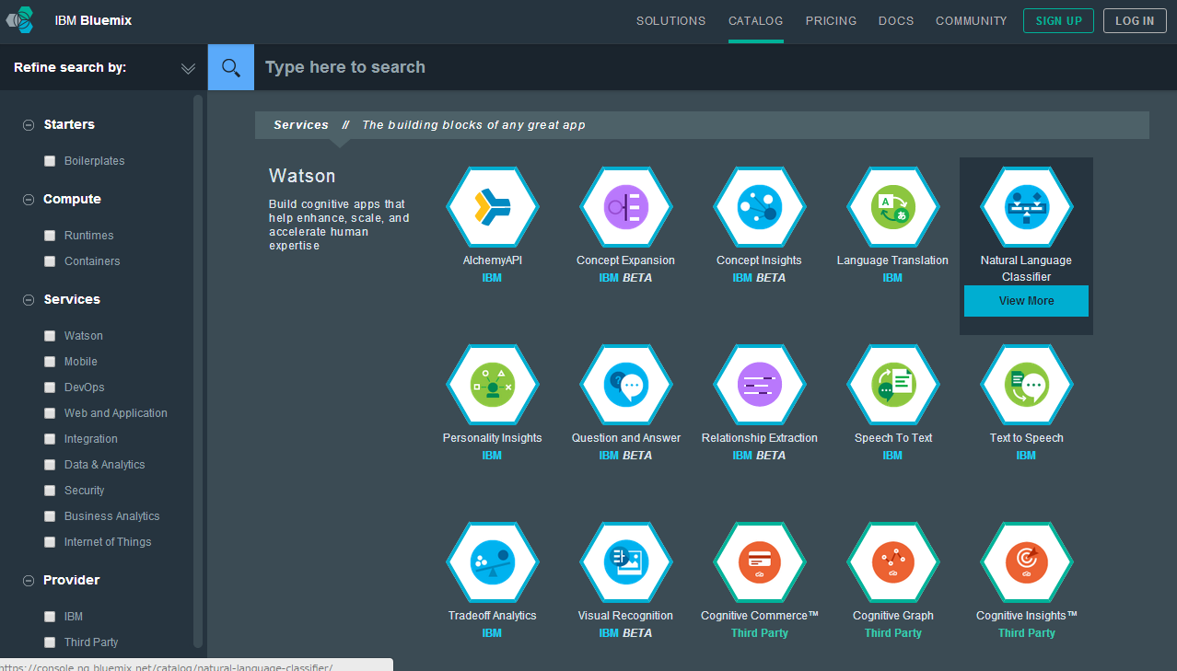
Bluemix上で利用できるサービスの一覧（US版の例）
CATALOGをクリック
CONFIDENTIAL

Slide 19
ソースコード等をBluemixへdeployするためのツールの導入
Watson Developer Cloud
NLCサービス
アプリ
deployed
トレーニングモデル
認証情報
（usr/psw）
runtime環境
deploy
Eclipseなどローカル環境
２
アプリ
アプリの開発
Watsonの訓練
テスト
開発者
アプリ展開
繰り返し開発
CONFIDENTIAL
Notes:
Assembly line image
19

Slide 20

ローカルへCloud Foundryコマンドラインツールを導入
IBM BluemixはCloud Foundryをベースとしておりアプリケーションのデプロイや
管理にCloud Foundryのコマンドライン・インターフェースを使用する
1. インストーラのダウンロード
https://github.com/cloudfoundry/cli#downloads
※Windows、Mac等、ローカルの環境に合わせて入手します
2. インストール
ダウンロードしたインストーラを実行し、ウィザードに従って
インストールする。入力項目は全てデフォルト。
3. cf コマンドの動作確認
cf が使用可能になっていることを確認するために、コマンド・プロンプトを
起動して「cf -v」を実行する 。正常であれば、インストールされている
バージョンが表示される。
CONFIDENTIAL

Slide 21
2. Node.js※で開発する場合のBluemixの使いかた
Bluemix上のアプリ実行環境を構築する
アプリが利用するWatsonサービスを追加する
コーディングの開始
アプリケーションのdeploy
※各言語での使用例の詳細については、こちらを参照ください。
● Node.js http://www.ibm.com/developerworks/jp/cloud/library/j_cl-bluemix-nodejs-app/
● Java http://www.ibm.com/developerworks/jp/cloud/library/j_cl-bluemix-java-app/
● Ruby http://www.ibm.com/developerworks/jp/cloud/library/cl-blograils-app/
￼
CONFIDENTIAL

Slide 22

今回例として作成するアプリケーションの設定
Watson Developer Cloud
ECOAPP2015
（Node.jsベース）
ECONLC2015
（NLCサービス）
認証情報
（usr/psw）
deploy
作成・訓練
http://ECOAPP2015
.mybluemix.net
Eclipseなどローカル環境
Postman （Chromeツール）
アプリ
ソース
classifier作成と訓練 など
（NLC APIを利用して）
トレーニング
データ
アプリの開発
Watsonの訓練
テスト
開発者
アプリ展開
CONFIDENTIAL
Notes:
Assembly line image
22

Slide 23
Bluemix上のアプリ実行環境を構築
Watson Developer Cloud
１
ECOAPP2015
（Node.jsベース）
ECONLC2015
（NLCサービス）
認証情報
（usr/psw）
deploy
作成・訓練
http://ECOAPP2015
.mybluemix.net
Eclipseなどローカル環境
Postman （Chromeツール）
アプリ
ソース
classifier作成と訓練 など
（NLC APIを利用して）
トレーニング
データ
アプリの開発
Watsonの訓練
テスト
開発者
アプリ展開
CONFIDENTIAL
Notes:
Assembly line image
23

Slide 24
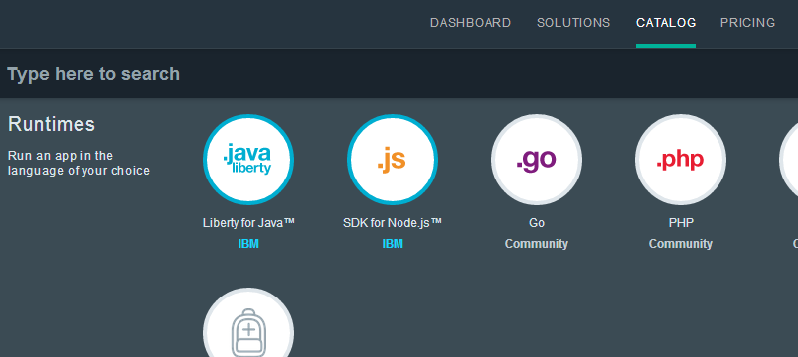
① Bluemix上のアプリ実行環境を構築 - STEP 1
Bluemix管理サイト上部にあるメニューの ”CATALOG” にて作成するアプリケーションの実行環境を選択する。
Runtimesカテゴリから、Node.jsの実行環境である 「SDK for Node.js」 を選択する。
CONFIDENTIAL

Slide 25
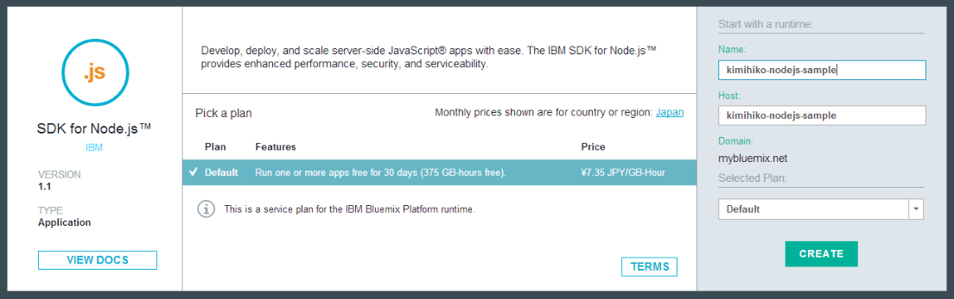
① Bluemix上のアプリ実行環境を構築 - STEP 2
アプリケーション名とホスト名を指定して “CREATE” ボタンをクリックする。
30秒ほどでインスタンスの作成および起動が完了する。
任意に指定できるが
重複する名称は不可
ECOAPP2015
アプリケーション名
ECOAPP2015
ホスト名
（WEBのURLの一部となる）
CONFIDENTIAL

Slide 26
アプリが利用するWatsonサービスの設定
Watson Developer Cloud
２
ECOAPP2015
（Node.jsベース）
ECONLC2015
（NLCサービス）
認証情報
（usr/psw）
deploy
作成・訓練
http://ECOAPP2015
.mybluemix.net
Eclipseなどローカル環境
Postman （Chromeツール）
アプリ
ソース
classifier作成と訓練 など
（NLC APIを利用して）
トレーニング
データ
アプリの開発
Watsonの訓練
テスト
開発者
アプリ展開
CONFIDENTIAL
Notes:
Assembly line image
26

Slide 27
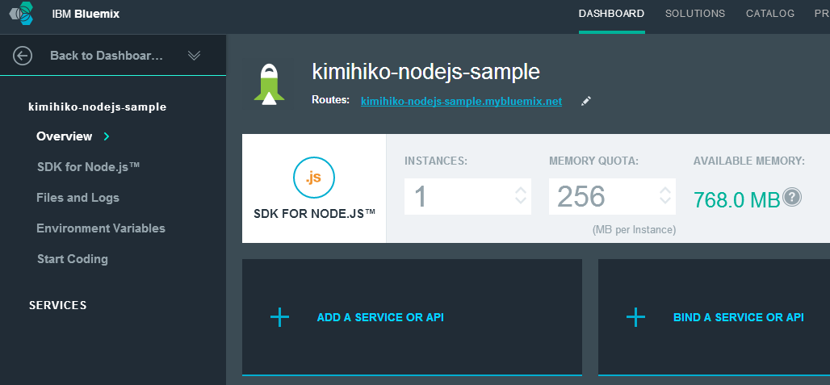
② Watsonサービスを利用するための設定をする - STEP 1
Bluemix管理サイト上部にあるメニューの ”DASHBOARD” をクリック、アプリの概要（Overview）を表示する。
“ADD A SERVICE OR API”をクリックする。
ECOAPP2015
ECOAPP2015
ECOAPP2015.mybluemix.net
CONFIDENTIAL

Slide 28
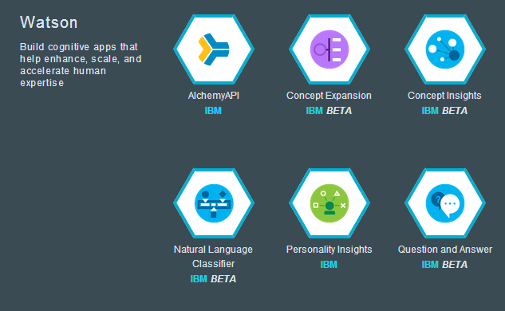
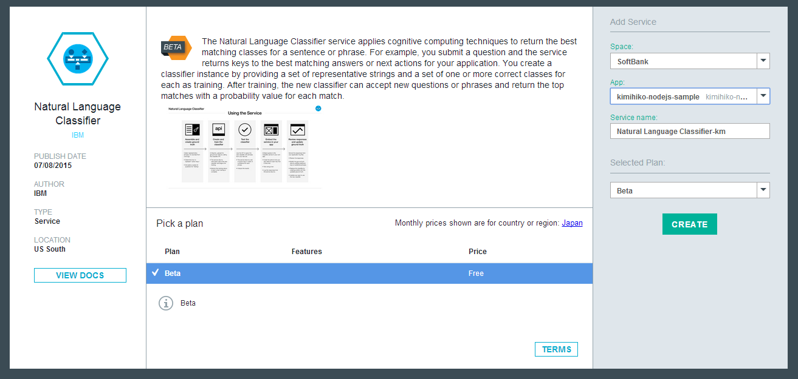
② Watsonサービスを利用するための設定をする - STEP 2
追加するサービスを指定し、”CREATE” ボタンをクリックする。
30秒ほどでサービスの追加が完了する。
サービス名は任意に指定できるが
重複する名称は不可
ECOAPP2015
ECONLC2015
今回は
NLCサービスを追加
CONFIDENTIAL

Slide 29
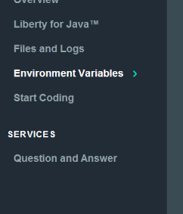
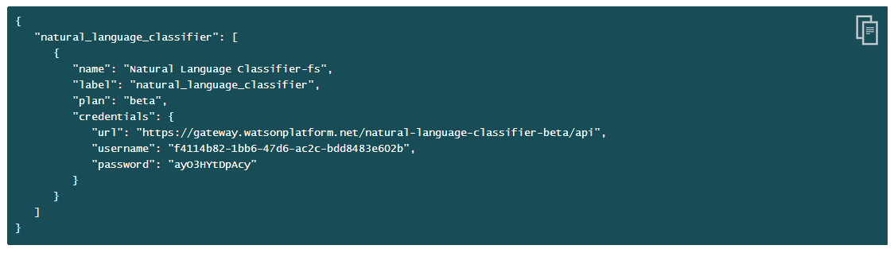
② Watsonサービスを利用するための設定をする - STEP 3
サービスが追加されるとそのサービスに関連した環境変数が生成される。
Watsonサービス呼出しに必要な認証情報は環境変数 （VCAP_SERVICES） にセットされる。
アプリはBluemixから環境変数の値を取得して、サービスにアクセスする。
※環境変数の取得方法は本ガイド後半の 「サンプルアプリによる開発例」 のセクションで説明
Bluemix管理サイトでの表示内容例
サービスのURL、ユーザ名、パスワードがセットされる
CONFIDENTIAL

Slide 30
アプリのひな型をダウンロードしコーディングを開始
Watson Developer Cloud
ECOAPP2015
（Node.jsベース）
ECONLC2015
（NLCサービス）
認証情報
（usr/psw）
deploy
作成・訓練
http://ECOAPP2015
.mybluemix.net
Eclipseなどローカル環境
Postman （Chromeツール）
３
アプリ
ソース
classifier作成と訓練 など
（NLC APIを利用して）
トレーニング
データ
アプリの開発
Watsonの訓練
テスト
開発者
アプリ展開
CONFIDENTIAL
Notes:
Assembly line image
30

Slide 31
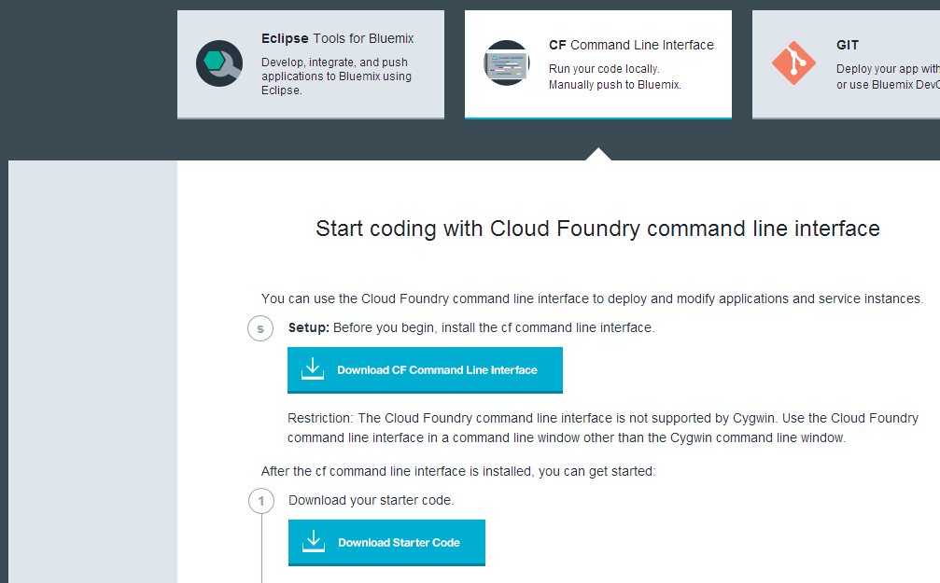
③ ひな型をダウンロードしてコーディングの開始 - STEP 1
Node.jsについては、現時点ではEclipseのプロジェクトファイル形式での提供がないため
CF Command Line Interface版を入手する。
ECOAPP2015
Overview
Start Coding
CONFIDENTIAL

Slide 32
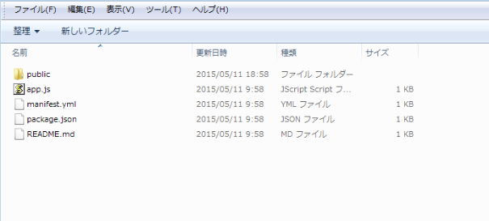
③ ひな型をダウンロードしてコーディングの開始 - STEP 2
BluemixからダウンロードしたZIPファイルにはNode.jsのソースコードが含まれている。
アプリケーションに合わせて必要なファイル （ app.jsなど ） を編集する。
※具体的なコーディング例については 「アプリ開発ガイド-Watsonアプリ開発例」 で説明します。
CONFIDENTIAL

Slide 33
アプリのソースコードをBluemixのruntimeへ反映
Watson Developer Cloud
ECOAPP2015
（Node.jsベース）
ECONLC2015
（NLCサービス）
認証情報
（usr/psw）
４
deploy
作成・訓練
http://ECOAPP2015
.mybluemix.net
Eclipseなどローカル環境
Postman （Chromeツール）
アプリ
ソース
classifier作成と訓練 など
（NLC APIを利用して）
トレーニング
データ
アプリの開発
Watsonの訓練
テスト
開発者
アプリ展開
CONFIDENTIAL
Notes:
Assembly line image
33

Slide 34
④ ローカルで開発したアプリをBluemixへdeploy
Node.jsのソースコードフォルダを指定して cf push コマンド （※CloudFoundryコマンド） でdeployする。
deployに成功するとアプリケーションは自動的に （再） 起動される。
コマンドの例
cf push ecoapp2015 -p C:\tmp\ecoapp2015
Bluemix上の対象アプリ名
アプリのソースコードディレクトリ
C:\> cf push ecoapp2015 -p C:\tmp\ecoapp2015
Using manifest file C:\tmp\kimihiko-nodejs-sample\manifest.yml
Updating app kimihiko-nodejs-sample in org <ユーザID> / space ... as <ユーザID>...
OK
（中略）
1 of 1 instances running
App started
OK
requested state: started
instances: 1/1
usage: 128M x 1 instances
urls: kimihiko-nodejs-sample.mybluemix.net
last uploaded: Tue Apr 14 00:17:16 +0000 2015
state since cpu memory disk details
#0 running 2015-04-14 09:20:14 AM 0.0% 21.7M of 128M 34M of 1G
CONFIDENTIAL

Slide 35
ここまでで作成したアプリケーションの設定
Watson Developer Cloud
（空っぽの）
ECOAPP2015
（Node.jsベース）
ECONLC2015
（NLCサービス）
（空っぽの）
認証情報
（usr/psw）
deploy
作成・訓練
（空っぽの）
http://ECOAPP2015
.mybluemix.net
Eclipseなどローカル環境
Postman （Chromeツール）
アプリ
ソース
classifier作成と訓練 など
（NLC APIを利用して）
トレーニング
データ
アプリの開発
Watsonの訓練
テスト
開発者
アプリ展開
CONFIDENTIAL
Notes:
Assembly line image
35

Slide 36
アプリケーション開発ガイド サンプルアプリを使った開発例 （NLC API + Node.jsの場合）
ソフトバンク株式会社
Watson事業推進室
2015年9月
CONFIDENTIAL

Slide 37
資料の構成
1. Watson NLC APIサンプルアプリの入手
構築済Bluemix環境に合わせたサンプルアプリの修正
修正したサンプルアプリのdeploy
修正したサンプルアプリの動作確認
2. サンプルアプリの実装の詳細
サンプルアプリの概観
使用するWatson NLC API
Watsonサービスを利用するためのクレデンシャルの取得
WEBページに入力された質問文の取得
APIの呼び出し
Watsonから回答情報を受け取る
回答情報を利用者向けに整形表示する
前提条件
本資料の記載内容は、事前に 「アプリ開発ガイド／開発環境編」 の内容を実施済であり
その環境が利用できる状態であることを前提としています。
CONFIDENTIAL

Slide 38
本ガイドの対象範囲
Watson Developer Cloud
（空っぽの）
ECOAPP2015
（Node.jsベース）
ECONLC2015
（NLCサービス）
（空っぽの）
認証情報
（usr/psw）
deploy
作成・訓練
（空っぽの）
http://ECOAPP2015
.mybluemix.net
Eclipseなどローカル環境
Postman （Chromeツール）
アプリ
ソース
classifier作成と訓練 など
（NLC APIを利用して）
トレーニング
データ
アプリの開発
Watsonの訓練
テスト
開発者
アプリ展開
CONFIDENTIAL
Notes:
Assembly line image
38

Slide 39

質問が、「気温」 「天候」に関するものか分類するサンプルアプリ
Bluemixからダウンロードした
ひな形の範囲 （アプリの中身なし）
ユーザ
アプリケーション
Watson サービス
今回ダウンロードする
サンプルアプリの範囲
（ひな形の中身）
質問を受け取る
NLC
「外は暑いかな？」
質問の内容を分析し
分類＋確信度のリストを返す
質問の種類を分類する
分類結果を返す
「気温に関する質問です」
CONFIDENTIAL
Notes:
Assembly line image
39

Slide 40
1. Watson NLCサービス サンプルアプリの入手
￼
CONFIDENTIAL

Slide 41
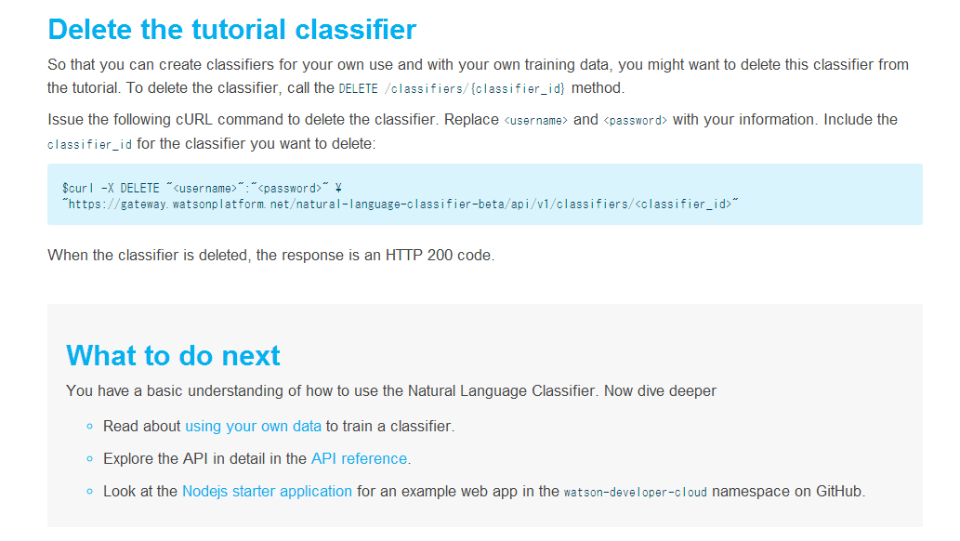
Watson NLCサービスを利用したサンプルアプリの入手
Watson NLCサービスのドキュメントページへアクセスしてソースコードをダウンロードする
http://www.ibm.com/smarterplanet/us/en/ibmwatson/developercloud/doc/nl-classifier/get_start.shtml
リンク先のファイルを
ダウンロード
githubから
「natural-language-classifier-nodejs-master」
というzipファイルをダウンロードできます
CONFIDENTIAL

Slide 42
構築済Bluemix環境に合わせたサンプルアプリの修正
githubからダウンロードしたNLCサンプルアプリのソースコードセット内にある "manifest.yml" 内の値を
構築済のBluemix環境（事前にダウンロードしておいたstarter code）に合わせて変更保存する
テキストエディタなどで値を変更する。
（修正例）
manifestファイルの修正箇所はユニークにする必要がある。
アプリケーションのURLの重複をふせぐためなど。
Sample App : manifest.yml
declared-services:
natural-language-classifier-service:
label: natural_language_classifier
plan: beta
applications:
services:
- natural-language-classifier-service
disk_quota: 1024M
host: ECOAPP2015
name: natural-language-classifier-nodejs
command: node app.js
path: .
domain: mybluemix.net
memory: 256M
instances: 1
（参照） Starter code : manifest.yml
→ ECONLC2015
applications:
- services:
- ECONLC2015
disk_quota: 1024M
host: ECOAPP2015
name: ECOAPP2015
path: .
domain: mybluemix.net
instances: 1
memory: 256M
→ ECONLC2015
→ ECOAPP2015
青字：追記する 赤字：変更する（変更内容：黒字）
CONFIDENTIAL

Slide 43
サンプルアプリのdeploy
修正した内容で動作するかサンプルアプリをBluemixへdeployし動作確認する
Bluemix上の対象アプリ名
アプリのソースコードディレクトリ
C:\> cf push ecoapp2015 -p C:\tmp\natural-language-classifier-nodejs-master
Using manifest file C:\tmp\natural-language-classifier-nodejs-master\manifest.yml
Updating app kimihiko-nodejs-sample in org <ユーザID> / space ... as <ユーザID>...
OK
（中略）
1 of 1 instances running
App started
OK
requested state: started
instances: 1/1
usage: 128M x 1 instances
urls: kimihiko-nodejs-sample.mybluemix.net
last uploaded: Tue Apr 14 00:17:16 +0000 2015
state since cpu memory disk details
#0 running 2015-04-14 09:20:14 AM 0.0% 21.7M of 128M 34M of 1G
CONFIDENTIAL

Slide 44
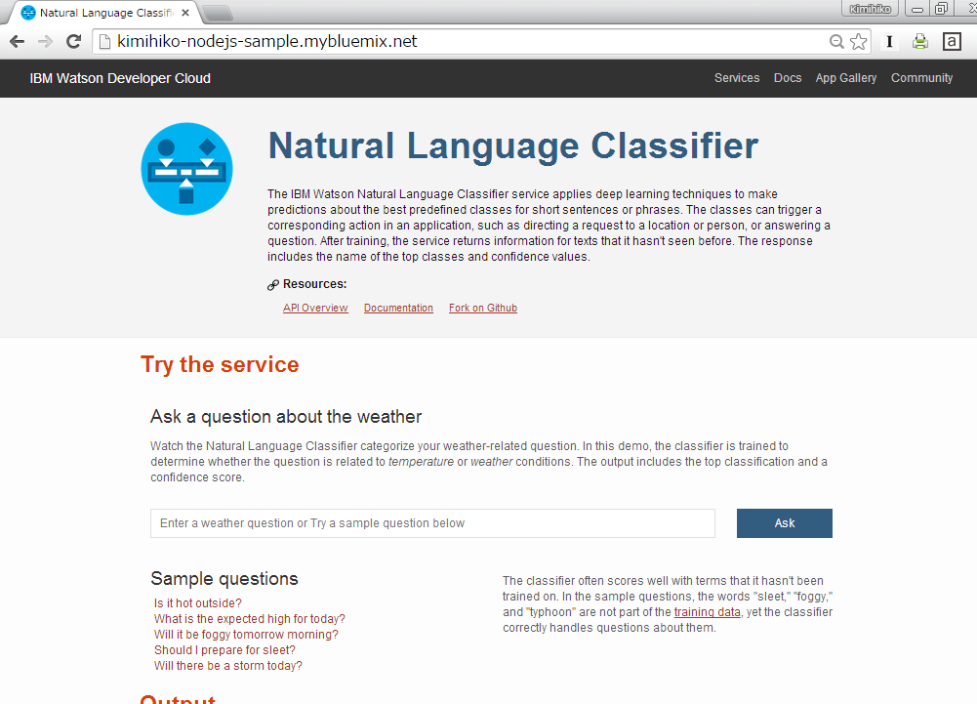
動作確認（ブラウザで該当URLへアクセス）
Watson NLCサービスのサンプルアプリは下記のようなWEBページが表示される
ECOAPP2015.mybluemix.net
CONFIDENTIAL

Slide 45
2. サンプルアプリの実装の詳細
￼
CONFIDENTIAL

Slide 46
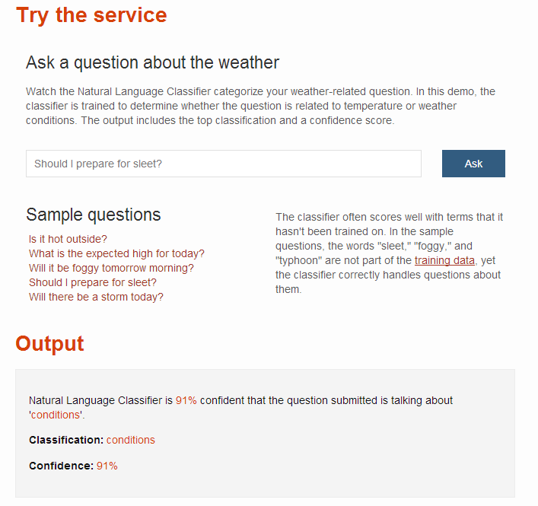
サンプルアプリの概観
このサンプルアプリは
天気に関する質問が
「気温」についてか
「天候」についてか
分類するもの
（例）
「外は暑い?」
→ 分類結果： AboutTemp （99%の確信度）
「明日の朝は霧が出るかな?」
→ 分類結果： AboutCond （97%の確信度）
外は暑い?
１
質問内容
２
分類結果とその確信度
日本語での動作確認は
「アプリ開発ガイド／NLCの使い方編」
の内容を実施済であり
その環境が利用できる状態であること
（詳細はAppendix参照）
' AboutTemperature '
AboutTemperature
CONFIDENTIAL

Slide 47
Watson対応アプリの実装 STEP1
ユーザ
アプリケーション
Watson サービス
１
Watsonサービスの
認証情報の取得
質問を受け取る
NLC
「外は暑いかな？」
質問の内容を分析し
分類＋確信度のリストを返す
質問の種類を分類する
分類結果を返す
「気温に関する質問です」
CONFIDENTIAL
Notes:
Assembly line image
47

Slide 48
Watsonサービスを利用するための認証情報の取得
app.js
...
'use strict';
var express = require('express'),
app = express(),
bluemix = require('./config/bluemix'),
extend = require('util')._extend,
watson = require('watson-developer-cloud');
// Bootstrap application settings
require('./config/express')(app);
// if bluemix credentials exists, then override local
// VCAP_SERVICES
var credentials = extend({
version: 'v1',
url : '<url>',
username : '<username>',
password : '<password>',
}, bluemix.getServiceCreds('natural_language_classifier'));
...
アプリの実行環境を構築した際にBluemixが生成した
環境変数VCAP_SERVICESにはWatsonサービスを利用するために
必要な認証情報（usr/psw）がセットされているので、これを取得する
BluemixにセットされているVCAP_SERVICES環境変数
{
"natural_language_classifier": [
{
"name": "NLC-kim",
"label": "natural_language_classifier",
"plan": "beta",
"credentials": {
"url": "https://gateway.watsonplatform.net/
natural-language-classifier-beta/api",
"username": "5be123gg-3f5b-4b2e-a8e5-f8b6d6cfba49",
"password": "zynK4bJxIRG1"
}
}
]
}
CONFIDENTIAL

Slide 49
Watson対応アプリの実装 STEP2
ユーザ
アプリケーション
Watson サービス
２
WEBページに入力された
質問文の取得
質問を受け取る
NLC
「外は暑いかな？」
質問の内容を分析し
分類＋確信度のリストを返す
質問の種類を分類する
分類結果を返す
「気温に関する質問です」
CONFIDENTIAL
Notes:
Assembly line image
49

Slide 50
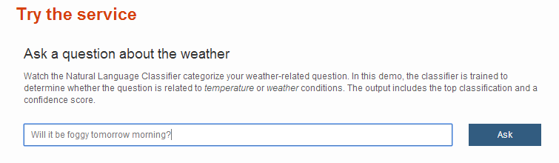
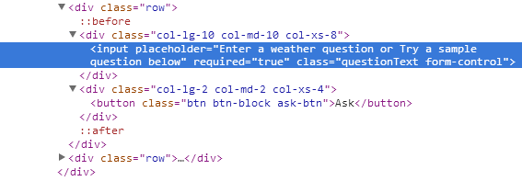
WEBページに入力された質問文の取得
WEBページの質問文入力フィールド名を
指定して入力されているテキストを取り出す
外は暑い?
app.js
...
// Call the pre-trained classifier with body.text
// Responses are json
app.post('/', function(req, res, next) {
var params = {
classifier: process.env.CLASSIFIER_ID || '<classifier-id>',
// pre-trained classifier
text: req.body.text
};
...
“ 外は暑い？”
CONFIDENTIAL

Slide 51
Watson対応アプリの実装 STEP3
ユーザ
アプリケーション
Watson サービス
質問を受け取る
NLC
「外は暑いかな？」
質問の内容を分析し
分類＋確信度のリストを返す
質問の種類を分類する
３
APIの呼び出し
分類結果を返す
「気温に関する質問です」
CONFIDENTIAL
Notes:
Assembly line image
51

Slide 52
サンプルアプリで使用するWatson NLC API
質問の分類結果を取得する [GET/POST] /v1/classifiers/{classifier_id}/classify APIを使用する。
request
response
● classifier_id
ユースケースに合わせ、質問を分類するために
作成したNLCのid。
使用できるNLCのidは [GET] /v1/classifiers
で取得できる。
● text（JSON形式で記述）
分類したい元の質問文を指定する。
● classes（JSON形式）
質問に対する分類結果の情報。
主なものの一部を下記する。
* class_name：元の質問文を分類した結果
* confidence：この分類結果への確信度
Watson NLC API の使い方の詳細は API リファレンスを参照
CONFIDENTIAL

Slide 53
APIの呼び出し
app.js
...
// Call the pre-trained classifier with body.text
// Responses are json
app.post('/', function(req, res, next) {
var params = {
classifier: process.env.CLASSIFIER_ID || '<classifier-id>', // pre-trained classifier
text: req.body.text
};
nlClassifier.classify(params, function(err, results) {
if (err)
return next(err);
else
res.json(results);
});
});
...
CONFIDENTIAL

Slide 54
Watson対応アプリの実装 STEP4
ユーザ
アプリケーション
Watson サービス
質問を受け取る
NLC
「外は暑いかな？」
質問の内容を分析し
分類＋確信度のリストを返す
質問の種類を分類する
４
分類結果を返す
「気温に関する質問です」
CONFIDENTIAL
Notes:
Assembly line image
54

Slide 55
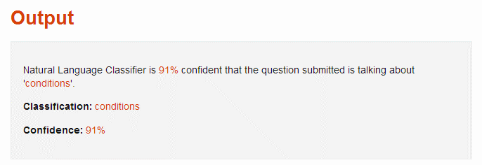
分類結果をユーザ向けに整形表示
app.js
...
// Call the pre-trained classifier with body.text
// Responses are json
app.post('/', function(req, res, next) {
var params = {
classifier: process.env.CLASSIFIER_ID || '<classifier-id>',
// pre-trained classifier
text: req.body.text
};
nlClassifier.classify(params, function(err, results) {
if (err)
return next(err);
else
res.json(results);
});
});
...
このサンプルではHTMLをJADEを使って生成しているため
JADEのテンプレートを呼び出して整形、WEBページを表示
index.jade
...
//- Display Watson Answers
div.row
h2 Output
div.row.loading(style='display:none')
div.col-lg-12.col-xs-12.text-center
img(src='images/watson.gif', width='110px')
div.results(style='display:none')
div.well
p Natural Language Classifier is
span.confidence
| confident that the question submitted is talking about '
span.classification
| '.
p
strong Classification:
span.classification
p
strong Confidence:
span.confidence
...
' AboutTemperature '
AboutTemperature
CONFIDENTIAL

Slide 56
まとめ Watson対応アプリの実装 基本的な流れ
ユーザ
アプリケーション
Watson サービス
１
BluemixからWatson
Developer Cloudの
認証情報を取得
２
Watson API呼び出しに
必要な情報を収集
（例： WEBページに入力された
質問文の取得）
３
Watson APIの呼び出し
４
APIの結果を利用して
後続処理
（例： ユーザ向けにAPIの
戻り値を整形・表示）
CONFIDENTIAL
Notes:
Assembly line image
56

Slide 57
ここまでで作成したアプリケーションの設定
Watson Developer Cloud
ECOAPP2015
（Node.jsベース）
ECONLC2015
（NLCサービス）
（空っぽの）
認証情報
（usr/psw）
deploy
作成・訓練
http://ECOAPP2015
.mybluemix.net
Eclipseなどローカル環境
Postman （Chromeツール）
アプリ
ソース
classifier作成と訓練 など
（NLC APIを利用して）
トレーニング
データ
アプリの開発
Watsonの訓練
テスト
開発者
アプリ展開
CONFIDENTIAL
Notes:
Assembly line image
57

Slide 58
アプリケーション開発ガイド NLCの使い方
ソフトバンク株式会社
Watson事業推進室
2015年9月
CONFIDENTIAL

Slide 59
本ガイドの対象範囲
Watson Developer Cloud
ECOAPP2015
（Node.jsベース）
ECONLC2015
（NLCサービス）
（空っぽの）
認証情報
（usr/psw）
deploy
作成・訓練
http://ECOAPP2015
.mybluemix.net
Eclipseなどローカル環境
Postman （Chromeツール）
アプリ
ソース
classifier作成と訓練 など
（NLC APIを利用して）
トレーニング
データ
アプリの開発
Watsonの訓練
テスト
開発者
アプリ展開
CONFIDENTIAL
Notes:
Assembly line image
59

Slide 60
資料の構成
1. Natural Language Classifierサービスの概要
機能
テクノロジ
2. Natural Language Classifierの使い方
Classifierを作成する
Classifierの作成状況を確認する
Classifierをアプリケーションで利用する
Classifierを削除する
APPENDIX
Classifierの作成に失敗したとき
CONFIDENTIAL

Slide 61
1. Natural Language Classifierサービスの概要
￼
CONFIDENTIAL

Slide 62
Natural Language Classifierとは
短いテキストをあらかじめ定義したクラスに分類する
「クラスに分類する」 とは？ （UseCase例）
TwitterやSMS等のテキストを、イベント情報 / ニュース / 意見などのカテゴリ に分類する
メールの内容により、プライベート / 仕事 / 広告といったカテゴリ に分類する
ソーシャルメディア等での商品等に関するコメントを 肯定的感情 / 否定的感情 に分類する
１
２
３
CONFIDENTIAL
Notes:
Assembly line image
62

Slide 63
Natural Language Classifierの利用イメージ 「FAQ回答サービス」
機械学習によりテキストを分類する
アプリケーション
Watson NLCサービス
質問（入力テキスト）
トレーニング
モデル
普通口座をつくりたい
テキストの解析
（NLCの呼出し）
テキスト
１
２
解析結果（リスト）
・分類1, 確信度
・分類2, 確信度
...
Ｎｏ
分類と
確信度を
提示
（例） 再質問
確信度高？
学習
回答
窓口にて必要書類と...
回答検索
トレーニングデータ
分類先 | 想定質問
口座開設 | 口座をつくりたい
口座開設 | お金を預けたい
... | ...
暗証変更 | 暗証番号を忘れた
暗証変更 | パスワードを思い出せない
... | ...
DataBase等
質問意図 | 回答
口座開設 | 窓口にて必要書類と...
住所変更 | 窓口またはWEBにて...
暗証変更 | 窓口または郵送にて...
... | ...
３
分類された意図や
信頼度に応じて
対応するレスポンスを実行
CONFIDENTIAL
Notes:
Assembly line image
63

Slide 64
Natural Language Classifierのテクノロジ
トレーニングデータを入力すると自動で機械学習しトレーニングモデルをつくる
トレーニングデータ
Watson NLCサービス
分類先 | 想定質問
口座開設 | 口座をつくりたい
口座開設 | お金を預けたい
... | ...
暗証変更 | 暗証番号を忘れた
暗証変更 | パスワードを思い出せない
... | ...
トレーニング
モデル
入力 （APIにより）
Deep Learning
classifier status
学習中 Training 利用可能 Available
※参考：学習所要時間：2MBのデータで1時間
トレーニングデータによりたくさんのサンプルの質問を投入することで
Classifierが分類先を探す際に類似のテキストを見つける可能性が高まり
結果の信頼度も向上する
CONFIDENTIAL
Notes:
Assembly line image
64

Slide 65
2. Natural Language Classifierの使い方
￼
CONFIDENTIAL

Slide 66
Natural Language Classifierの使い方の流れ
１
２
３
４
分類精度向上などのため Classifier を
更新したい場合は、削除して新規作成
CONFIDENTIAL
Notes:
Assembly line image
66

Slide 67
Classifierを作成する
１
(1) トレーニングデータの準備
(2) トレーニングデータの送信
分類精度向上などのため Classifier を
更新したい場合は、削除して新規作成
CONFIDENTIAL
Notes:
Assembly line image
67

Slide 68
（手順１） トレーニングデータを準備する
Classifier作成に使用するトレーニングデータは
CSV を利用します
CONFIDENTIAL
Notes:
Assembly line image
68

Slide 69
（手順１） トレーニングデータを準備する－CSV形式のトレーニングデータの仕様
トレーニングデータの構造（メタデータとトレーニングデータ、ファイルを分けて作成）
メタデータ（JSON形式）
languageには；
ja（日本語） または en（英語） を指定可能
トレーニング用データ（CSV形式）
トレーニングデータの例
※制限事項
● トレーニング用データは
10,000件以下
● トレーニングの所要時間は
データ量によって変わる
（参考：2MBのデータで1時間）
メタデータ
トレーニング用データ
{
"language": "ja",
"name": "weather"
}
今日はどれくらい暑い?,temperature
外は暑い?,temperature
風が強い?,condition
今日は雨が降る?,condition
今日の天気は?気温は?,condition,temperature
第1カラム →分類先に対応するテキスト
第2カラム以降 →テキストに対応するひとつまたは複数の分類先
CONFIDENTIAL
Notes:
Assembly line image
69

Slide 70
【参考】 CSV形式のトレーニングデータ作成時の注意事項
データは UTF-8エンコード されていること
すべてのレコードにはテキストと少なくともひとつの分類先が必要
特殊文字は二重引用符で囲んで投入できる
カンマ
（ "参考テキスト, カンマ入り",class ）
タブや改行記号: ¥t, ¥n, ¥r, or ¥r
（ "参考テキスト¥n 改行コード入り",class ）
二重引用符:
（ "参考テキスト""二重引用符入り""",class）
分類先名（クラス名）に使える文字
漢字
アルファベット
数字
アンダースコア （_）
ダッシュ （-）
CONFIDENTIAL
Notes:
Assembly line image
70

Slide 71
（手順２） トレーニングデータを利用してNLCを訓練する
使用するAPI
[POST] /v1/classifiers
概要
トレーニングデータを送信して新しいClassifierを作成する
APIパラメタ
HTTP メソッド | POST
URL | BluemixのVCAP_SERVICESに記載のurlに/v1/classifiersを追加
Body | トレーニングデータ（CSV）
認証 | Basic認証。BluemixのVCAP_SERVICESに記載のusernameとpasswordを指定
APIの使い方
REST APIを呼び出せるツールを使用する
（例） Postman（Google Chrome機能拡張）、 curl※ など
※curl ... HTTPとメソッド （GET/POST/DELETE） を使用してCLIでREST APIを呼び出せるツール。
CONFIDENTIAL
Notes:
Assembly line image
71

Slide 72
（手順２） トレーニングデータを利用してNLCを訓練する
curlによるAPI利用例
CSVのトレーニングデータを使用する場合
curl -u <username>:<password>
-F training_data=@weather_data_train.csv
-F training_metadata=@weather_data_meta.json
<url>/v1/classifiers
CONFIDENTIAL
Notes:
Assembly line image
72

Slide 73
（手順２） トレーニングデータを利用してNLCを訓練する
[POST] /v1/classifiers APIの呼び出し結果（APIのレスポンス）
{
"Classifier_id": "FD882C-nlc-372",
"name": "weather",
"created": "2015-06-30T02:42:31.629Z",
"url": "https://gateway.watsonplatform.net/.....",
"status": "Training",
"status_description":
"The Classifier instance is in its training phase, not yet ready to
accept classify requests"
}
statusは
Classifierの作成直後は 「Training」 で
トレーニングモデルの作成が完了すると
「Available」 となってclassifierを使用可
CONFIDENTIAL
Notes:
Assembly line image
73

Slide 74
【参考】 2015/8月時点で作成できる classifier 数は最大16個までです
（1つのNLCサービスにつき）
現在作成できる classifier の最大数は、一つのNLCサービスに対して、16個までとなっています。
17個目を作成しようとすると、以下のようなエラーが返ってきます。
この場合には、新規にNLCサービスを作成して（Bluemixで）、そのサービスに対して classifierを作成するか、既存の classifier を削除してから、作成して下さい。
エラーメッセージの例
{
"code": 400,
"error": "Entitlement error",
"description": "This user or service instance has the maximum
number of classifiers."
}
CONFIDENTIAL
Notes:
Assembly line image
74

Slide 75
Classifierの作成状況を確認する
２
分類精度向上などのため Classifier を
更新したい場合は、削除して新規作成
CONFIDENTIAL
Notes:
Assembly line image
75

Slide 76
Classifierの作成状況を確認する
使用するAPI
[GET] /v1/classifiers/{classifier_id}
ClassifierのIDを調べるためのAPIもあります
（別頁で説明）
概要
指定されたClassifierのトレーニング・ステータスを返す
APIパラメタ
HTTP メソッド | GET
URL | BluemixのVCAP_SERVICESに記載のurlに/v1/classifiers/{classifier_id}を追加
classifier_id | 作成状況を確認したいclassifierの識別ID
認証 | Basic認証。BluemixのVCAP_SERVICESに記載のusernameとpasswordを指定
APIの使い方
REST APIを呼び出せるツールを使用する
（例） Postman（Google Chrome機能拡張）、 curl など
CONFIDENTIAL
Notes:
Assembly line image
76

Slide 77
Classifierの作成状況を確認する
curlによるAPI利用例
curl --request GET
-u <username>:<password>
<url>/v1/classifiers/FD882C-nlc-372
作成状況を確認したいClassifierのid
CONFIDENTIAL
Notes:
Assembly line image
77

Slide 78
Classifierの作成状況を確認する
[GET] /v1/classifiers/{classifier_id} APIの呼び出し結果（APIのレスポンス）
{
"classifier_id": "FD882C-nlc-372",
"name": "weather",
"language": "ja",
"created": "2015-08-03T04:21:43.578Z",
"url": "https://gateway.watsonplatform.net/.....",
"status": "Training",
"status_description": "The classifier instance is in its training
phase, not yet ready to accept classify requests"
}
NLCが学習中（トレーニングモデル作成中）の
statusは 「Training」
{
"classifier_id": "FD882C-nlc-372",
"name": "weather",
"language": "ja",
"created": "2015-08-03T04:21:43.578Z",
"url": "https://gateway.watsonplatform.net/.....",
"status": "Available",
"status_description": "The classifier instance is now available and
is ready to take classifier requests."
}
トレーニングモデルの作成が完了すると
「Available」 となってclassifierを使用可
CONFIDENTIAL
Notes:
Assembly line image
78

Slide 79
Classifierの一覧を取得する
使用するAPI
[GET] /v1/classifiers
概要
Classifierの一覧を返す
APIパラメタ
HTTP メソッド | GET
URL | BluemixのVCAP_SERVICESに記載のurlに/v1/classifiersを追加
認証 | Basic認証。BluemixのVCAP_SERVICESに記載のusernameとpasswordを指定
APIの使い方
REST APIを呼び出せるツールを使用する
（例） Postman（Google Chrome機能拡張）、 curl など
CONFIDENTIAL
Notes:
Assembly line image
79

Slide 80
Classifierの一覧を取得する
curlによるAPI利用例
curl --request GET
-u <username>:<password>
<url>/v1/classifiers
CONFIDENTIAL
Notes:
Assembly line image
80

Slide 81
Classifierの一覧を取得する
[GET] /v1/classifiers APIの呼び出し結果（APIのレスポンス）
{ "classifiers": [
{
"name": "my wow classifier",
"language": "ja", "url": "https://gateway.watsonplatform.net/.../BD1D06-nlc-400",
"classifier_id": "BD1D06-nlc-400",
"created": "2015-07-30T06:54:37.493Z"
},
{
"name": "weather",
"language": "ja",
"url": "https://gateway.watsonplatform.net/.../FD882C-nlc-372",
"classifier_id": "FD882C-nlc-372",
"created": "2015-08-03T04:21:43.578Z"
}
]
}
CONFIDENTIAL
Notes:
Assembly line image
81

Slide 82
Classifierをアプリケーションで利用する
３
分類精度向上などのため Classifier を
更新したい場合は、削除して新規作成
CONFIDENTIAL
Notes:
Assembly line image
82

Slide 83
Classifierをアプリケーションで利用する
使用するAPI
[POST/GET] /v1/classifiers/{classifier_id}/classify
概要
入力された質問の分類を行いクラスと確信度を返す
（確信度がゼロでない複数のクラスを回答）
APIパラメタ
HTTP メソッド | POST or GET（どちらでも可）
URL | BluemixのVCAP_SERVICESに記載のurlに/v1/classifiers/{classifier_id}/classifyを追加
classifier_id | アプリケーションで使用するclassifierの識別ID
Header（JSONの場合） | Content-Type:application/json
text | 分類したい質問の原文を指定
認証 | Basic認証。BluemixのVCAP_SERVICESに記載のusernameとpasswordを指定
APIの使い方
REST APIを呼び出せる言語（例：Java、Node.js等）を使用して実装。
CONFIDENTIAL
Notes:
Assembly line image
83

Slide 84
Classifierをアプリケーションで利用する
curlによるAPI利用例
【POST】
curl -u <username>:<password>
-H "Content-Type:application/json"
-d @question_text.json
<url>/v1/classifiers/FD882C-nlc-372/classify
分類したい文をJSONで記述した
ファイルを指定
{
“text” : “今日はどれくらい暑くなりそう?”
}
CONFIDENTIAL
Notes:
Assembly line image
84

Slide 85
Classifierをアプリケーションで利用する
[GET/POST] /v1/classifiers/{classifier_id}/classify APIの呼び出し結果（APIのレスポンス）
{
"classifier_id": "FD882C-nlc-372",
"url": "https://gateway.watsonplatform.net/.....",
"text": "今日はどれくらい暑くなりそう?",
"top_class": "AboutTemperature",
"classes": [
{
"class_name": "AboutTemperature",
"confidence": 0.9970757053827018
},
{
"class_name": "AboutCondition",
"confidence": 0.002924294617298207
}
]
}
この例では元の文は「気温」を
意図したものであると分類された
キー名 | 説明
classifier_id | 質問の分類に使用したclassifierに割り当てられている識別ID
url | このclassifierにアクセスするためのURL
text | 分類対象となった元の文
top_class | もっとも確信度が高かったクラス
class_name | クラス名
confidence | 確信度（パーセンテージ）。数値が大きいものほど確信度が高い
CONFIDENTIAL
Notes:
Assembly line image
85

Slide 86
Classifierを削除する
分類精度向上などのため Classifier を
更新したい場合は、削除して新規作成
４
CONFIDENTIAL
Notes:
Assembly line image
86

Slide 87
Classifierを削除する
用途例
classifierの分類精度を高めるためにトレーニングデータを更新したときに使用する
作成済classifierを更新するAPIはないため、新規作成 → 既存classifier削除となる
使い方例
アプリケーションなどから参照され利用中のclassifierを削除できない（運用上）
更新された新しいトレーニングデータでclassifierを作成する
作成されたclassifierを参照するようにアプリケーションの設定を変更する
参照されなくなったclassifierを削除する
CONFIDENTIAL
Notes:
Assembly line image
87

Slide 88
Classifierを削除する
使用するAPI
[DELETE] /v1/classifiers/{classifier_id}
概要
{classifier_id}に指定されたclassifierを削除する
（取り消しはできない）
APIパラメタ
HTTP メソッド | DELETE
URL | BluemixのVCAP_SERVICESに記載のurlに/v1/classifiers/{classifier_id}を追加
classifier_id | 削除したいclassifierの識別ID
認証 | Basic認証。BluemixのVCAP_SERVICESに記載のusernameとpasswordを指定
APIの使い方
REST APIを呼び出せるツールを使用する
（例） Postman（Google Chrome機能拡張）、 curl など
CONFIDENTIAL
Notes:
Assembly line image
88

Slide 89
Classifierを削除する
curlによるAPI利用例
curl --request DELETE
-u <username>:<password>
<url>/v1/classifiers/FD882C-nlc-372
削除できた場合、HTTPステータスコード200を返す
CONFIDENTIAL
Notes:
Assembly line image
89

Slide 90
ここまでで作成したアプリケーションの設定
Watson Developer Cloud
ECOAPP2015
（Node.jsベース）
ECONLC2015
（NLCサービス）
認証情報
（usr/psw）
deploy
作成・訓練
http://ECOAPP2015
.mybluemix.net
Eclipseなどローカル環境
Postman （Chromeツール）
アプリ
ソース
classifier作成と訓練 など
（NLC APIを利用して）
トレーニング
データ
アプリの開発
Watsonの訓練
テスト
開発者
アプリ展開
CONFIDENTIAL
Notes:
Assembly line image
90

Slide 91
APPENDIX
￼
CONFIDENTIAL

Slide 92
NLCサービスのサンプルアプリを日本語で動作確認する方法
「アプリケーション開発ガイド／NLCの使い方」 の
内容を実施し、その際に作成した classifier を
利用できる状態であれば NLCサービスの
サンプルアプリを日本語で動作確認できます。
CONFIDENTIAL

Slide 93
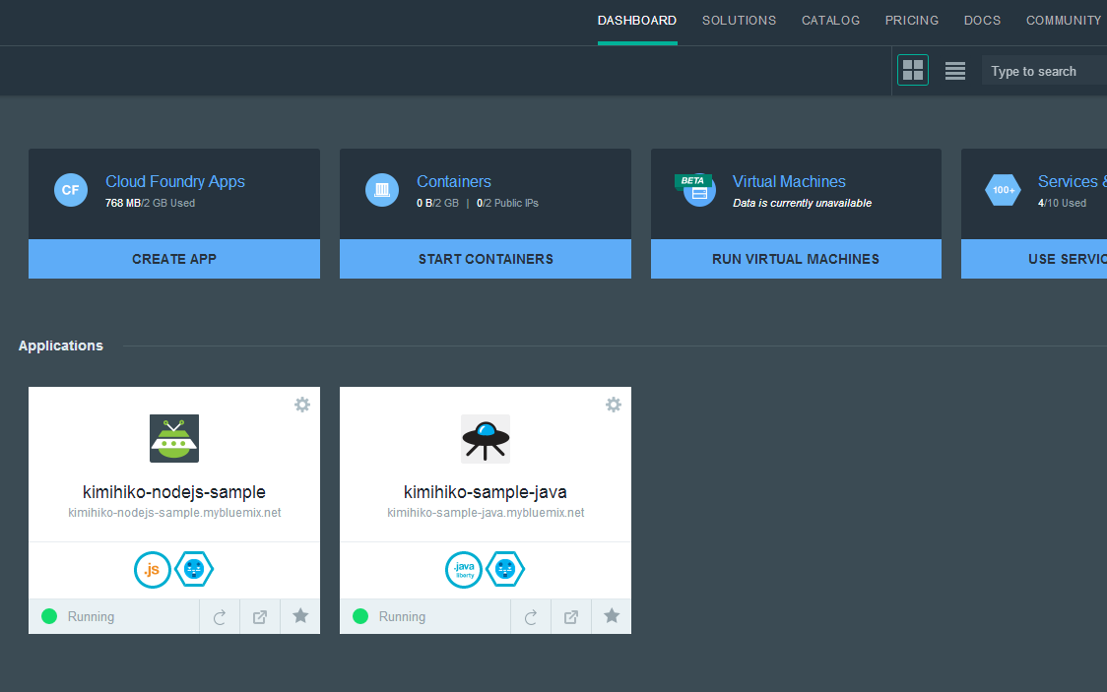
サンプルアプリを日本語で動作確認する方法
１
Bluemixの DASHBOARD を表示して
日本語で動作確認したいアプリをクリックします
ECOAPP2015
ECOAPP2015.mybluemix.net
CONFIDENTIAL

Slide 94
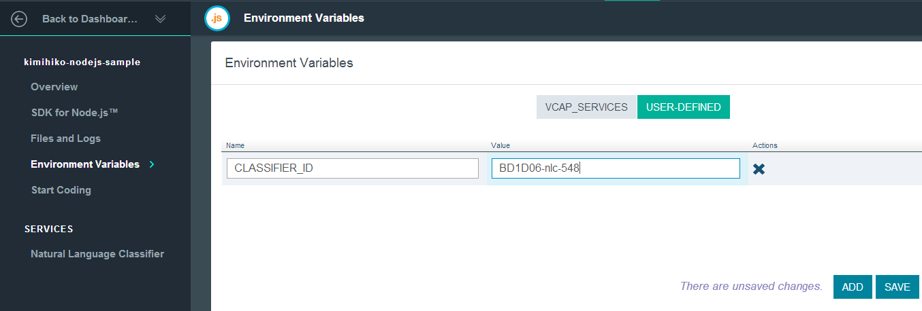
サンプルアプリを日本語で動作確認する方法
環境変数定義を表示して USER-DEFINED に切り替えます。
新たに CLASSIFIER_ID 環境変数を追加し保存（SAVE） します。
２
ECOAPP2015
②
①
（例）
③ 「アプリケーション開発ガイド NLCの使い方」 にて
作成した classifier の ID を指定します
④
SAVEするのを
忘れずに
CONFIDENTIAL

Slide 95
サンプルアプリを日本語で動作確認する方法
３
改めてサンプルアプリを
WEBブラウザで再読込み
すると日本語で動作確認
できるようになります
外は暑い?
' AboutTemperature '
AboutTemperature
CONFIDENTIAL

Slide 96
APPENDIX
￼
CONFIDENTIAL

Slide 97
Classifierの作成に失敗したとき
[POST] /v1/classifiers/ APIでclassifierのcreateに失敗することがある。
{
"classifier_id": "FD882C-nlc-372",
"name": "weather",
"language": "ja",
"created": "2015-08-03T04:21:43.578Z",
"url": "https://gateway.watsonplatform.net/.....",
"status": "Failed",
"status_description": "The classifier instance failed. Try at a later time."
}
failしたclassifierはclassifierの一覧を取得すると残っているので削除必要。
curl --request GET -u <username>:<password>
<url>/v1/classifiers
{
"Classifiers": [
{
"Classifier_id": "FD882C-nlc-372",
"url": "https://gateway.watsonplatform.net/...",
"name": "weather",
"created": "2015-08-03T04:21:43.578Z“
}
]
}
classifierの一覧を取得するAPI
[GET] /v1/classifiers
CONFIDENTIAL
Notes:
Assembly line image
97

Slide 98
サンプルトレーニングデータ
メータデータ
{
"language":"ja",
"name":"天気"
}
トレーニングデータ
"今日はどれくらい暑いかな?",AboutTemperature
"外は暑い?",AboutTemperature
"不快な暑さになるかな?",AboutTemperature
"うだるような暑さになる?",AboutTemperature
"今日はどれくらい寒い?",AboutTemperature
"外は寒い?",AboutTemperature
"不快な寒さになるかな?",AboutTemperature
"極寒になるかな?",AboutTemperature
"今日の最高気温の予報は?",AboutTemperature
"気温の予報は?",AboutTemperature
"危険な高温になるかな?",AboutTemperature
"危険な寒さ?",AboutTemperature
"暑さがやわらぐのはいつ?",AboutTemperature
"暑い?",AboutTemperature
"寒い?",AboutTemperature
"今、どれだけ寒い?",AboutTemperature
"今日は寒くなる?",AboutTemperature
"寒さがやわらぐのはいつ?",AboutTemperature
"どれだけ暑くなると思う?",AboutTemperature
"どれだけ寒くなると思う?",AboutTemperature
"暖かい?",AboutTemperature
"冷える?",AboutTemperature
"今、摂氏何度?",AboutTemperature
"今、華氏何度?",AboutTemperature
"今日は涼しい?",AboutTemperature
"今日の天気は?気温は?",AboutCondition,AboutTemperature
"風吹いてる?",AboutCondition
"今日は雨降る?",AboutCondition
"にわか雨降りそう?",AboutCondition
"雪降ると思う?",AboutCondition
"晴れると思う?",AboutCondition
"曇ってる?",AboutCondition
"曇りそう?",AboutCondition
"今日はどれくらい雨降るかな?",AboutCondition
"雪降ると思う?",AboutCondition
"外は風が吹いてる?",AboutCondition
"どれくらい雪が積もると思う?",AboutCondition
"今日の予報で雪と言ってた?",AboutCondition
"太陽を見れるかな?",AboutCondition
"いつ雨がおさまるかな?",AboutCondition
"曇り?",AboutCondition
"今、晴れてる?",AboutCondition
"雨降りそう?",AboutCondition
"もっと雪が降るかな?",AboutCondition
"やばい風?",AboutCondition
"今日の積雪量の予報は?",AboutCondition
"乾燥するかな?",AboutCondition
"そよ風かな?",AboutCondition
"湿気っぽいかな?",AboutCondition
"今日の湿度の予報は?",AboutCondition
"吹雪が来るかな?",AboutCondition
"霧雨?",AboutCondition
このデータを各々ファイルに保存して NLC のトレーニングデータとして使用できます。
CONFIDENTIAL
Notes:
Assembly line image
98

Slide 99

￼
CONFIDENTIAL

